Slide 1
La Protección Consular como política de Estado para proteger a las personas migrantes en México y Centroamérica
Jorge A. Schiavon
Profesor-Investigador, División de Estudios Internacionales, CIDE
Coordinador, Programa Interdisciplinario en Estudios Migratorios (CIDE-MIG)
Taller de Intercambio de experiencias y buenas prácticas en atención consular para niños, niñas y adolescentes migrantes no acompañados
SRE, UNICEF, AVINA, México D.F., 28 y 29 de enero de 2016

Slide 2
Endurecimiento de política migratoria en EE.UU.

Slide 3
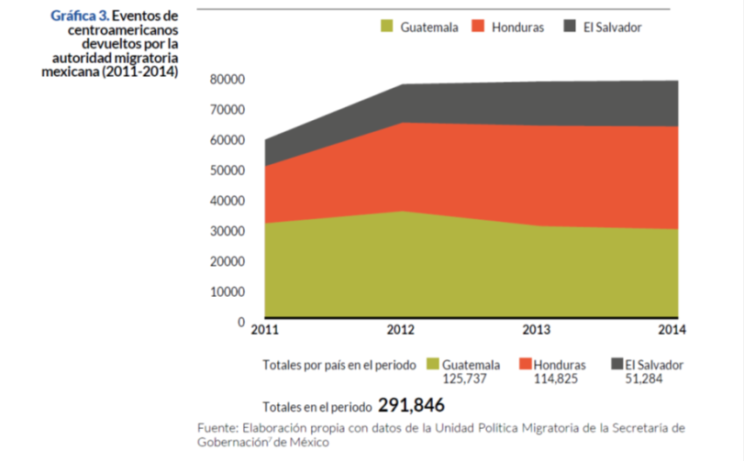
Mayores controles migratorios en México e incidencia de crimen organizado

Slide 4
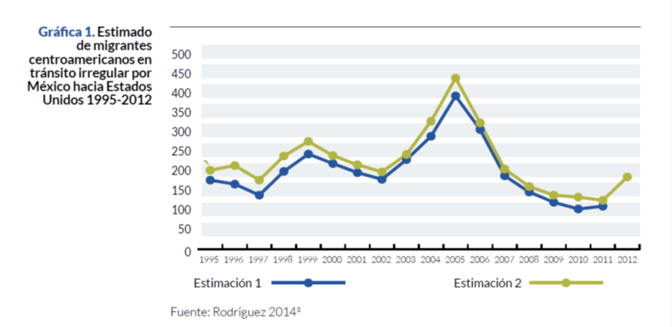
Sin embargo, aumento en el flujo de personas migrantes

Slide 5
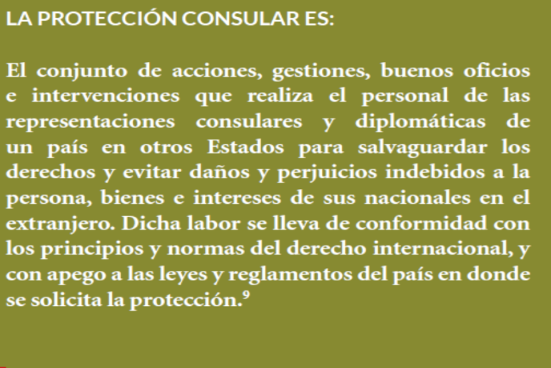
Protección consular como acción inmediata

Slide 6
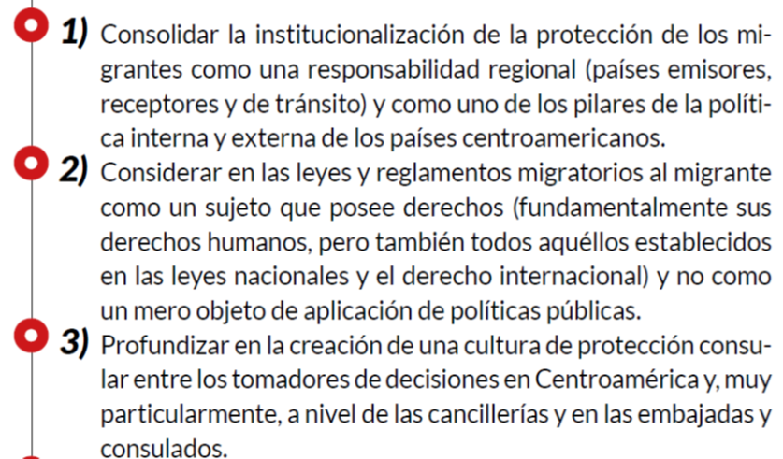
Ideas para discutir

Slide 7
Ideas para discutir

Slide 8
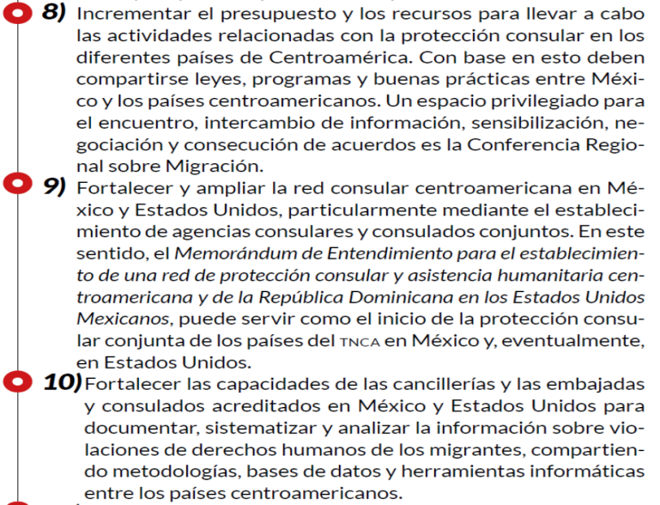
Ideas para discutir

Slide 9
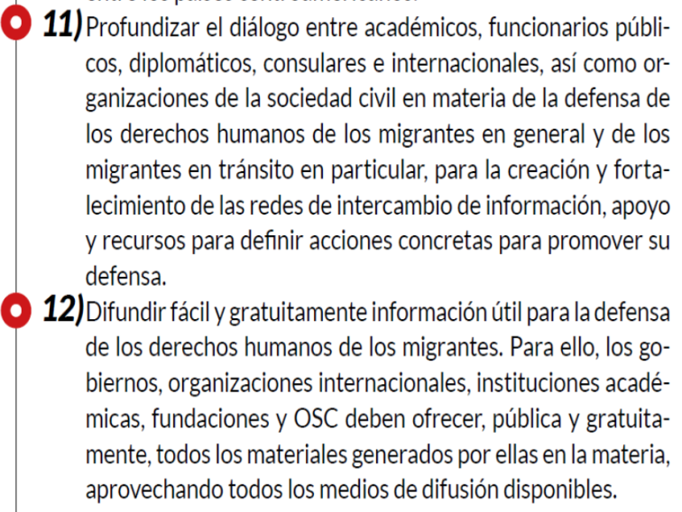
Ideas para discutir

Slide 10
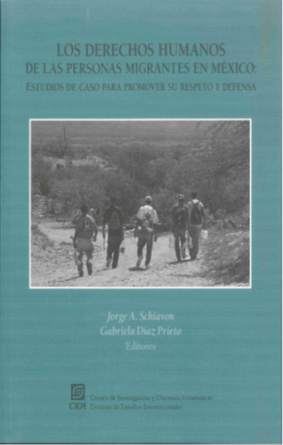
Lecturas recomendadas

Slide 11
A SUS ÓRDENES:
Jorge A. Schiavon
Profesor-Investigador, DEI-CIDE
Coordinador, Programa Interdisciplinario en Estudios Migratorios (CIDE-MIG)
Presidente (2011-13), Asociación Mexicana de Estudios Internacionales (AMEI)
jorge.schiavon@cide.edu

